Slide 1
De orde van het heil
Uitverkiezing

Slide 2

Opening
Zingen
Psalm 118:10
Bidden
Bijbellezen
Efeze 1:1-14
Notes:
Bij de Psalm kan een keuze worden gemaakt.

Slide 3

Bijbelstudie
Over wie heeft Paulus het in vers 4 en 5 als hij ‘ons’ schrijft?
In welke verzen gaat het over de uitverkiezing? Wat betekenen deze verzen?
Schrijf alle woorden uit dit gedeelte (vers 1-14) die over de uitverkiezing gaan op en leg uit wat ze betekenen (vers 1-14)?
Wat is het doel van de uitverkiezing (vers 4 en 5)?
Wat heeft volgens dit gedeelte de uitverkiezing met Christus te maken?

Slide 4
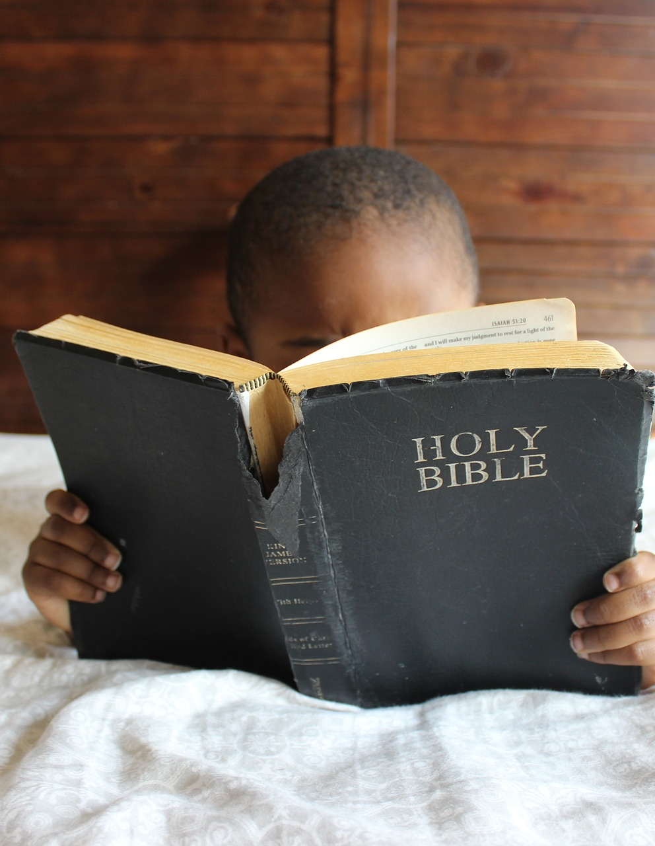
Binnenkomer
Notes:
Laat een catechisant de binnenkomer op pagina 17 voorlezen.

Slide 5
Doelen
Ik weet dat God het geloof in de uitverkorenen werkt en de anderen in hun ellende laat.
Ik besef dat de uitverkiezing voortvloeit uit Gods barmhartigheid, liefde en genade, die uit Hemzélf voortvloeit.
Ik kan uitleggen waarom de uitverkiezing een wonder en een zegen is.

Slide 6
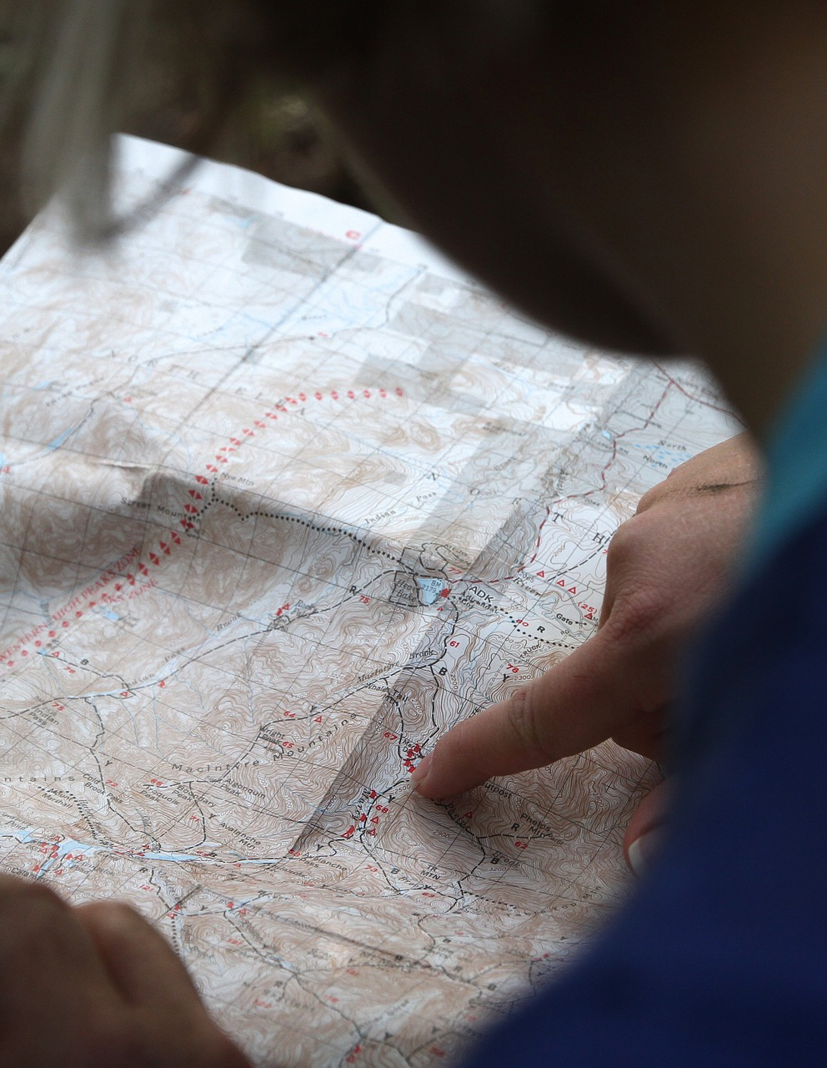
Begrip: Uitverkiezing als eerste
Wat is de heilsorde?
Waarom komt de uitverkiezing als eerste?
Begrip: Uitverkiezing als eerste
Notes:
De heilsorde is de weg waarlangs de HEERE een zondaar bekeerd.
Dat komt omdat het eerlijk zou zijn als de Heere na de zondeval de wereld aan zijn lot zou hebben overgelaten.

Slide 7
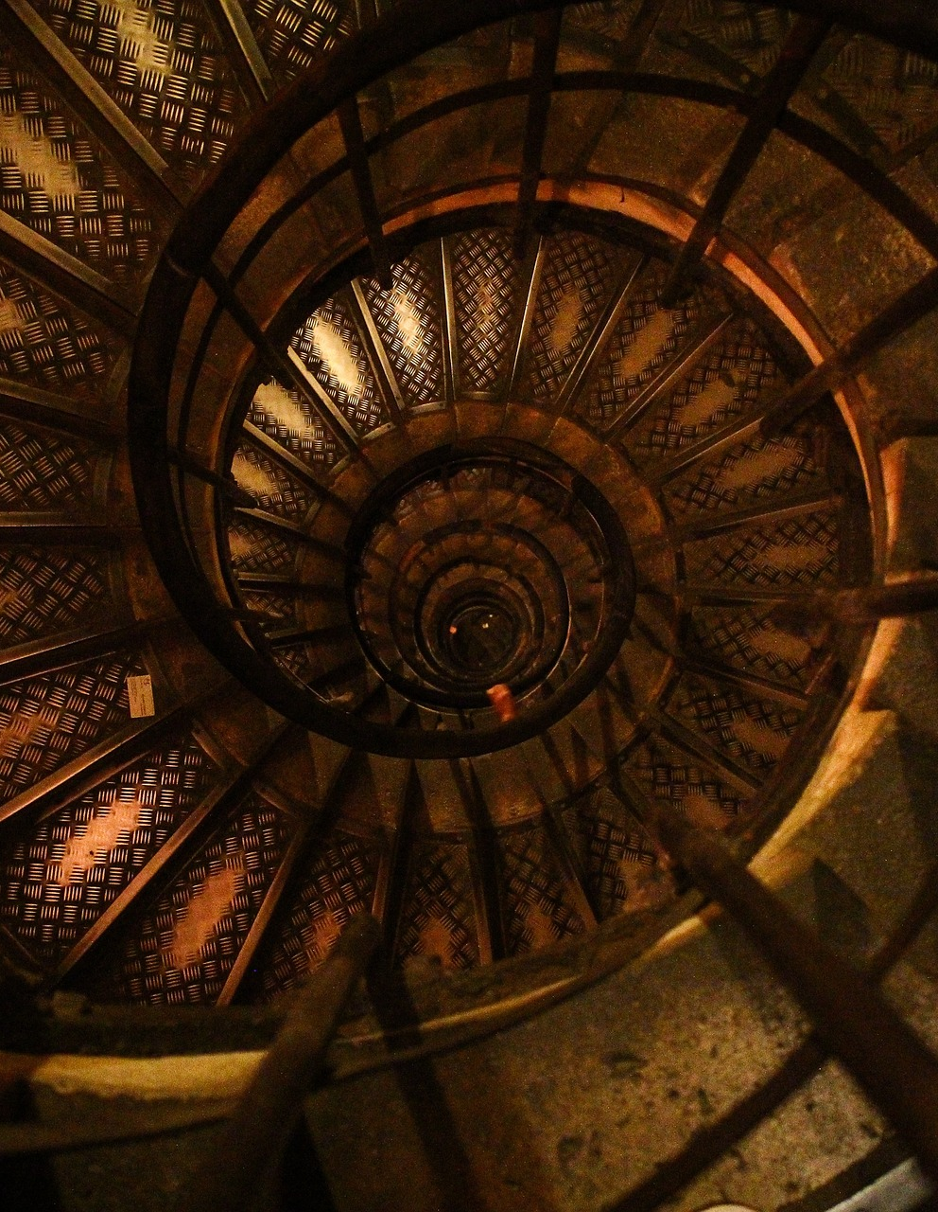
Begrip: Bijbels
Begrip: Bijbels
Wat leert de Bijbel over de uitverkiezing?
Notes:
Wij mensen kunnen niet meer voor goed kiezen omdat we onbekwaam zijn tot enig goed en geneigd tot alle kwaad. God kiest mensen uit die uit zichzelf niet in Hem geloven en maakt dat ze in Hem gaan geloven!

Slide 8

Begrip: Tot zaligheid en tot eer van God
Begrip: Tot zaligheid en tot eer van God
Leg de twee redenen uit waarom God de mens heeft uit verkoren.
Notes:
Het is tot eer van God dat er mensen uit verkoren zijn, daarom gaan mensen geloven en heilig leven voor God.
Het is tot zaligheid van de mens, anders had er niemand zalig geworden.

Slide 9
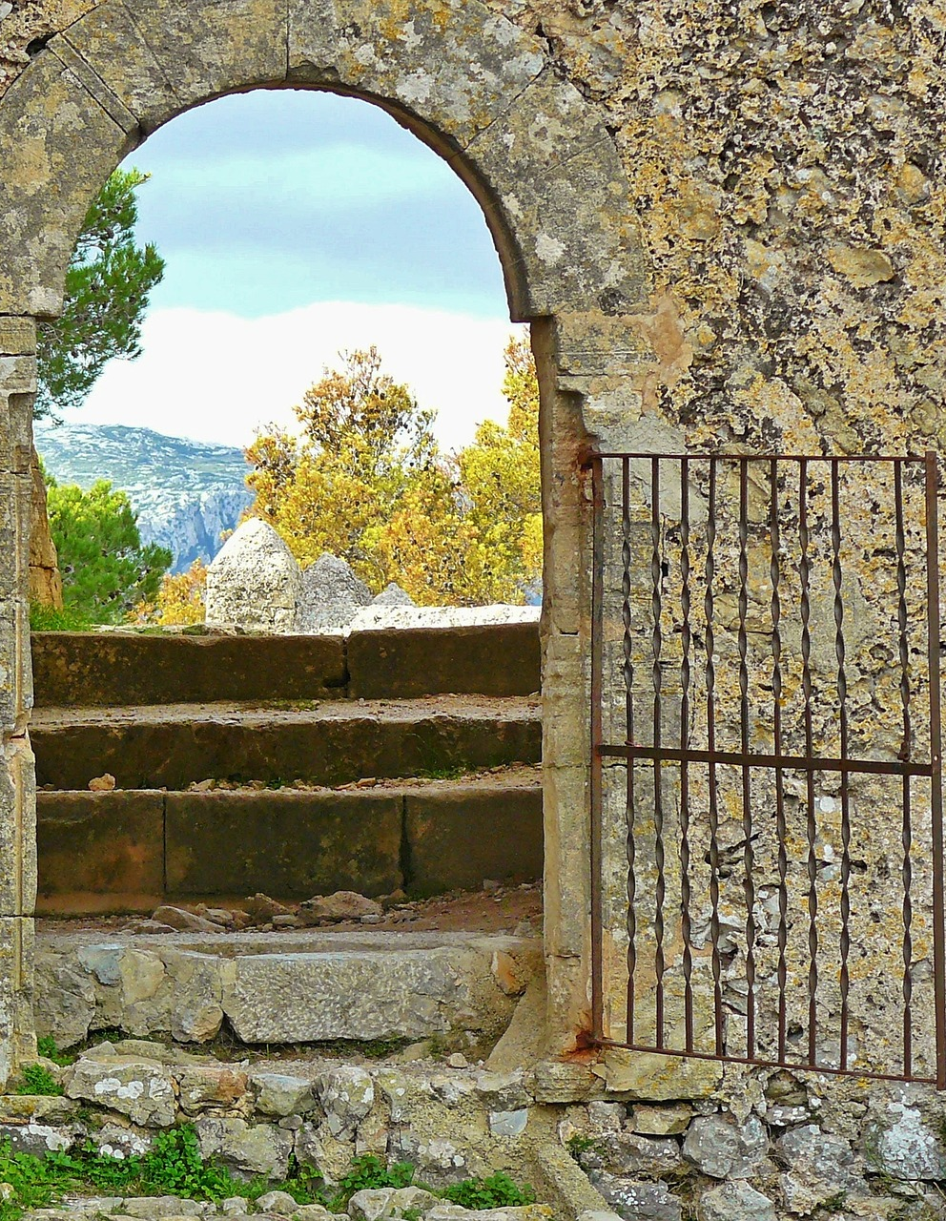
Begrip: Geen muur, maar poort
Hoe zie je de uitverkiezing als een muur?
Hoe zie je de uitverkiezing als een poort?
Begrip: Geen muur, maar poort
Notes:
Uitverkiezing als muur: Ik wil zalig worden, maar God wil niet.
Uitverkiezing als poort: God is een ontfermende God Die zondaren zoekt.

Slide 10
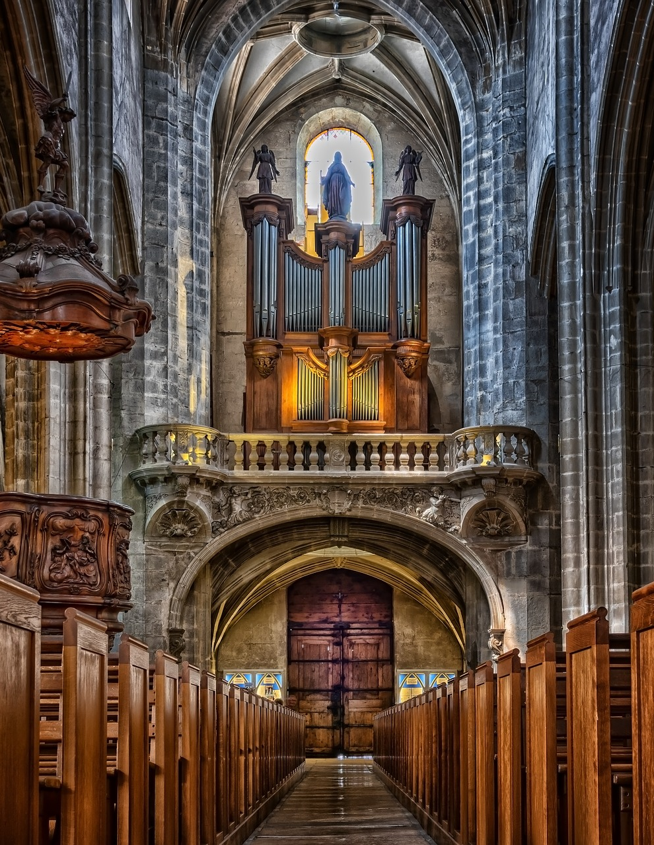
Begrip: Het nut van bidden en preken
Verlossing
Waarom moet er gebeden en gepreekt worden?
Begrip: Het nut van bidden en preken
Ellende
Dankbaarheid
Notes:
Omdat door de uitverkiezing bidden en preken zin heeft. God belooft dat hij werkt door preken, bidden en Bijbellezen heen.

Slide 11
Verwerkingsvragen
Bespreek de verwerkingsvragen op bladzijde 20.

Slide 12
Samenvatting
De uitverkiezing is de eerste stap in de heilsorde.
De uitverkiezing is voluit Bijbels.
De uitverkiezing is tot eer van God en tot zaligheid van de mens.
De uitverkiezing is een poort waardoor de christen zalig wordt.
De uitverkiezing zorgt ervoor dat preken, bidden en Bijbellezen zin heeft.

Slide 13

Huiswerk volgende keer

Slide 14
Alternatieve verwerkingsopdracht (1)
Welke gedachten komen er bij jou op bij ‘uitverkiezing’?
Notes:
1. Stille-borddiscussie
Schrijf op het bord: ‘Uitverkiezing’. Laat de jongeren in stilte naar voren komen en op het bord schrijven welke gedachten er naar aanleiding van dit thema bij hen boven komen. De jongeren mogen op elkaar reageren door hun reactie bij een opmerking te schrijven.

Slide 15
Alternatieve verwerkingsopdracht (2)
Elavatorpitch
1. Waarom heeft God mensen uitverkoren?
2. Waarom vinden veel mensen uitverkiezing lastig?
3. Leg de uitverkiezing uit aan de hand van de Bijbel.
Notes:
2. Elavatorpitch
Laat de jongeren in twee of drie-tallen een elavatorpitch voorbereiden. Geef hiervoor 10 minuten de tijd.
Waarom heeft God mensen uitverkoren?
Waarom vinden veel mensen uitverkiezing lastig?
Leg de uitverkiezing uit aan de hand van de Bijbel.

Slide 16

Stelling
Uitverkiezing is alleen voor een christen een poort!
Stelling

Slide 17

Bespreekopdracht
Bespreek in groepjes van vier waarom het zo moeilijk is om de uitverkiezing te begrijpen.
Schrijf het op pagina 22.
Bespreekopdracht

Slide 18
Woordweb

Slide 19
Verhaal

